Slide 1


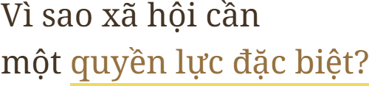
Notes:
SLIDE 01 | Vì sao xã hội cần nhà nước?
45 giây (mục tiêu diễn tập)
NHẮC NHANH: Cộng đồng tự quản → lợi ích đối lập → câu hỏi về quyền lực đặc biệt.
LỜI THUYẾT TRÌNH:
Kính chào thầy cô và các bạn. Nhóm 7 xin trình bày chủ đề Nhà nước trong chương Chủ nghĩa duy vật lịch sử của môn Triết học Mác - Lênin.
Trước hết, hãy hình dung một cộng đồng mà các thành viên cùng tổ chức đời sống bằng phong tục và cơ chế tự quản. Khi xã hội bắt đầu phân hóa, xuất hiện những nhóm có lợi ích đối lập, cơ chế đó còn đủ để giải quyết xung đột hay không?
Đó là câu hỏi mở đầu của bài hôm nay: vì sao xã hội lại xuất hiện một bộ máy quyền lực đặc biệt gọi là nhà nước? Nhóm sẽ trả lời theo cách lý giải của chủ nghĩa Mác - Lênin trong tài liệu học tập, thay vì chỉ bắt đầu bằng một định nghĩa để học thuộc.
CHUYỂN SLIDE: Để trả lời câu hỏi này, chúng ta cùng nhìn qua năm trục nội dung của bài.
ĐIỂM CẦN HIỂU: DOCX có nhắc các quan điểm ngoài mácxít và quan điểm mácxít, nhưng không triển khai từng học thuyết. Bài nói chỉ tập trung vào cách lý giải mácxít; không trình bày như kết luận chung của mọi trường phái.
TRÁNH NHẦM: Không suy từ câu hỏi mở đầu rằng bất kỳ cộng đồng hay bất kỳ xung đột nào cũng tất yếu sinh ra nhà nước.
ĐỐI CHIẾU: DOCX nguồn, mục 2.1 và 2.2; kế hoạch slide 1

Slide 2

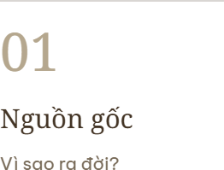
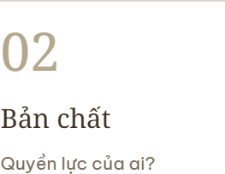
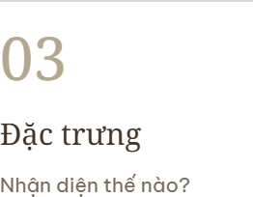
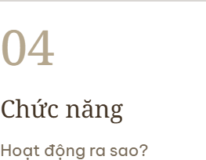
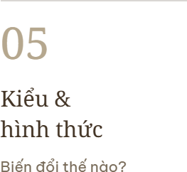
Notes:
SLIDE 02 | Bản đồ bài nói
30 giây (mục tiêu diễn tập)
NHẮC NHANH: Vì sao ra đời? → quyền lực của ai? → nhận diện? → làm gì? → biến đổi?
LỜI THUYẾT TRÌNH:
Bài trình bày đi qua năm câu hỏi. Thứ nhất, nhà nước ra đời vì sao. Thứ hai, quyền lực ấy gắn với lợi ích của lực lượng nào. Thứ ba, chúng ta nhận diện nhà nước bằng những đặc trưng gì.
Tiếp theo là nhà nước thực hiện những chức năng nào, và các kiểu, hình thức nhà nước biến đổi ra sao trong lịch sử. Cuối cùng, nhóm liên hệ nội dung Việt Nam theo giáo trình năm 2019 và tổng kết bằng các từ khóa. Như vậy, bài nói đi từ nguyên nhân xuất hiện đến cách tổ chức và vận hành quyền lực.
CHUYỂN SLIDE: Chúng ta bắt đầu từ nguồn gốc: trước khi có nhà nước, cộng đồng tổ chức đời sống như thế nào?
ĐIỂM CẦN HIỂU: Năm trục là cấu trúc khái quát. Phần liên hệ Việt Nam và phần hỏi đáp vẫn nằm trong bài, dù không được tách thành một trục riêng trên sơ đồ.
TRÁNH NHẦM: Không đọc lặp lại toàn bộ tiêu đề từng thẻ; chỉ dùng chúng để định hướng câu chuyện.
ĐỐI CHIẾU: DOCX nguồn, mục 1, 3 và kế hoạch slide 2

Slide 3

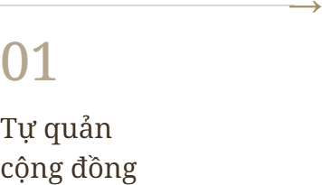
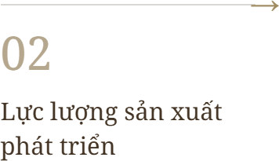
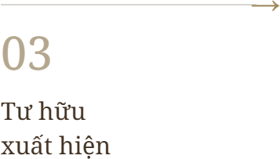
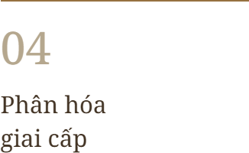
Notes:
SLIDE 03 | Từ cộng đồng đến phân hóa
60 giây (mục tiêu diễn tập)
NHẮC NHANH: Tự quản → lực lượng sản xuất phát triển → tư hữu → phân hóa giai cấp.
LỜI THUYẾT TRÌNH:
Theo tài liệu, trong cộng đồng thị tộc, bộ lạc, chưa có nhà nước với tư cách một quyền lực công cộng đứng tách khỏi xã hội. Điều này không có nghĩa cộng đồng không có tổ chức hay không có người điều hành; điểm khác là đời sống còn dựa nhiều vào cơ chế tự quản của cộng đồng.
Khi lực lượng sản xuất phát triển, xuất hiện của cải dư thừa tương đối và chế độ tư hữu, các quan hệ lợi ích trong xã hội dần thay đổi. Từ đó, xã hội phân hóa sâu hơn và hình thành những giai cấp có lợi ích đối lập.
Bốn bước trên slide giúp chúng ta nhớ logic này: từ tự quản cộng đồng, qua phát triển sản xuất và tư hữu, đến phân hóa giai cấp. Đây là chuỗi khái quát về điều kiện hình thành, không phải bảng niên đại giống nhau cho mọi cộng đồng.
Vì vậy, nhà nước không được xem là một thiết chế tồn tại vĩnh viễn ngay từ đầu. Nó xuất hiện trong những điều kiện kinh tế - xã hội nhất định.
CHUYỂN SLIDE: Nhưng phân hóa giai cấp chưa phải toàn bộ câu trả lời. Điểm tiếp theo là mâu thuẫn giữa các giai cấp trở nên như thế nào.
ĐIỂM CẦN HIỂU: Lực lượng sản xuất phát triển là điều kiện kinh tế được nêu trong chuỗi; không rút gọn thành 'sản xuất phát triển là lập tức có nhà nước'.
TRÁNH NHẦM: Phân biệt chưa có nhà nước với chưa có tổ chức cộng đồng.
ĐỐI CHIẾU: DOCX nguồn, mục 2.1 và 2.2; kế hoạch slide 3

Slide 4

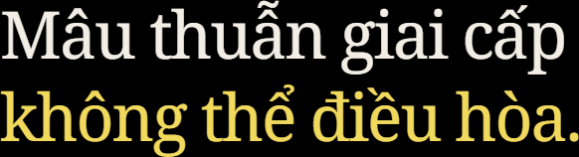


Notes:
SLIDE 04 | Mâu thuẫn không thể điều hòa
60 giây (mục tiêu diễn tập)
NHẮC NHANH: Giai cấp đối kháng → tự quản cũ không giải quyết được → bộ máy quyền lực chuyên biệt.
LỜI THUYẾT TRÌNH:
Ở slide trước, chúng ta thấy quá trình hình thành các giai cấp có lợi ích đối lập. Slide này nhấn mạnh điểm quyết định trong cách lý giải của tài liệu: mâu thuẫn giai cấp trở nên không thể điều hòa bằng cơ chế tự quản cũ.
Khi cơ chế ấy không còn đủ sức giải quyết xung đột và duy trì trật tự, xuất hiện một bộ máy quyền lực công cộng chuyên biệt: nhà nước. Bộ máy này đứng tách khỏi cơ chế tự quản trực tiếp của cộng đồng và có những công cụ thực hiện quyền lực riêng.
Tuy nhiên, cần hiểu đầy đủ chữ 'trật tự' trên slide. Theo tài liệu, trật tự đó đồng thời bảo đảm địa vị của giai cấp thống trị. Vì vậy, nhà nước không được mô tả là một trọng tài hoàn toàn trung lập, đứng ngoài mọi quan hệ giai cấp.
Câu chốt là: nhà nước xuất hiện gắn với mâu thuẫn giai cấp không thể điều hòa, chứ không chỉ vì xã hội có một bất đồng thông thường.
CHUYỂN SLIDE: Nếu nhà nước là một bộ máy quyền lực như vậy, quyền lực ấy gắn với lợi ích của lực lượng nào?
ĐIỂM CẦN HIỂU: Hai khối đối kháng trong sơ đồ chỉ minh họa quan hệ xung đột, không khẳng định mọi xã hội chỉ có đúng hai giai cấp.
TRÁNH NHẦM: Không diễn giải 'duy trì trật tự' thành việc bảo vệ lợi ích mọi giai cấp theo một cách hoàn toàn ngang nhau.
ĐỐI CHIẾU: DOCX nguồn, mục 2.2; kế hoạch slide 4

Slide 5

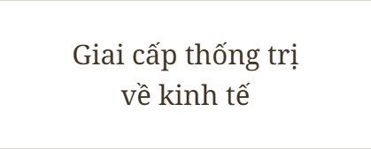
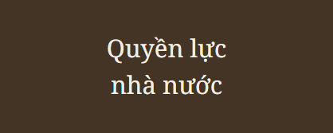
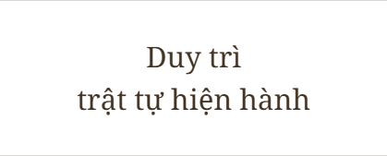
Notes:
SLIDE 05 | Bản chất của nhà nước
70 giây (mục tiêu diễn tập)
NHẮC NHANH: Thống trị về kinh tế → quyền lực nhà nước → duy trì trật tự; độc lập tương đối là có điều kiện.
LỜI THUYẾT TRÌNH:
Bản chất trả lời câu hỏi quyền lực nhà nước gắn với lợi ích giai cấp nào. Theo tài liệu, nhà nước là một tổ chức chính trị gắn với giai cấp thống trị về kinh tế, sử dụng quyền lực để duy trì trật tự hiện hành và xử lý sự phản kháng của các lực lượng đối lập.
Sơ đồ trên slide cho thấy mối liên hệ giữa vị trí thống trị về kinh tế, quyền lực nhà nước và việc duy trì trật tự xã hội. Quyền lực đó được thực hiện thông qua bộ máy, chính sách và pháp luật. Vì vậy, khi phân tích bản chất, chúng ta không chỉ nhìn tên gọi của cơ quan mà phải xét quan hệ giữa quyền lực và lợi ích giai cấp.
Tài liệu cũng nêu một điểm cần tránh hiểu máy móc: trong một số thời kỳ, khi tương quan lực lượng giữa các giai cấp gần cân bằng, bộ máy nhà nước có thể có mức độ độc lập tương đối. Đây là một khả năng có điều kiện, không phải sự độc lập tuyệt đối khỏi các quan hệ giai cấp.
Độc lập tương đối vì thế không xóa bỏ luận điểm về bản chất giai cấp. Đồng thời, có bản chất giai cấp không có nghĩa nhà nước không thực hiện các công việc chung của xã hội; nội dung này sẽ được giải thích ở phần chức năng.
CHUYỂN SLIDE: Sau bản chất quyền lực, chúng ta chuyển sang câu hỏi nhận diện: một nhà nước có những đặc trưng cấu trúc nào?
ĐIỂM CẦN HIỂU: Bản chất, đặc trưng và chức năng lần lượt trả lời ba câu hỏi: quyền lực gắn với ai, nhận diện bằng gì, và thực hiện hoạt động nào.
TRÁNH NHẦM: Không đổi thuật ngữ 'độc lập tương đối' thành 'nhà nước đứng ngoài giai cấp'.
ĐỐI CHIẾU: DOCX nguồn, mục 2.3 và 2.5; kế hoạch slide 5

Slide 6


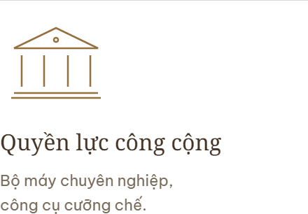
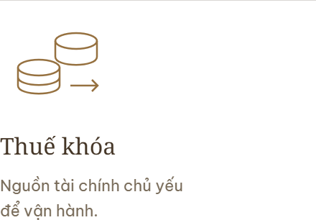
Notes:
SLIDE 06 | Ba đặc trưng nhận diện
70 giây (mục tiêu diễn tập)
NHẮC NHANH: Lãnh thổ → quyền lực công cộng chuyên nghiệp → thuế khóa.
LỜI THUYẾT TRÌNH:
Tài liệu nêu ba đặc trưng cơ bản để nhận diện nhà nước. Thứ nhất là quản lý dân cư theo lãnh thổ. Cư dân được tổ chức trong một phạm vi lãnh thổ xác định, thay vì chỉ dựa vào quan hệ huyết thống như cộng đồng thị tộc.
Thứ hai là quyền lực công cộng được tổ chức thành một bộ máy chuyên nghiệp. Nhà nước có hệ thống cơ quan quyền lực và các công cụ chấp hành, cưỡng chế chuyên biệt. Điểm cần nhấn mạnh là tính chất tổ chức thành bộ máy, không chỉ là uy tín của một người điều hành cộng đồng.
Thứ ba là thuế khóa. Để duy trì bộ máy và thực hiện quản lý, nhà nước cần nguồn tài chính; tài liệu nhấn mạnh thuế là nguồn chủ yếu. Vì thế, chúng ta nên nói 'nguồn chủ yếu', không nói thuế là nguồn duy nhất.
Ba dấu hiệu này gắn với nhau: nhà nước quản lý dân cư trong một lãnh thổ, thực hiện quyền lực bằng bộ máy riêng và có nguồn tài chính để vận hành. Đây là những đặc trưng về cấu trúc, khác với chức năng là các phương diện hoạt động.
CHUYỂN SLIDE: Nhận diện được bộ máy rồi, câu hỏi tiếp theo là: nhà nước làm những công việc gì?
ĐIỂM CẦN HIỂU: Nếu được hỏi 'đặc trưng khác chức năng thế nào', trả lời ngắn: đặc trưng giúp nhận diện thiết chế; chức năng cho biết thiết chế thực hiện những hoạt động nào.
TRÁNH NHẦM: Không liệt kê giáo dục hay y tế như một đặc trưng; chúng là ví dụ hoạt động trong phần chức năng.
ĐỐI CHIẾU: DOCX nguồn, mục 2.4; kế hoạch slide 6

Slide 7


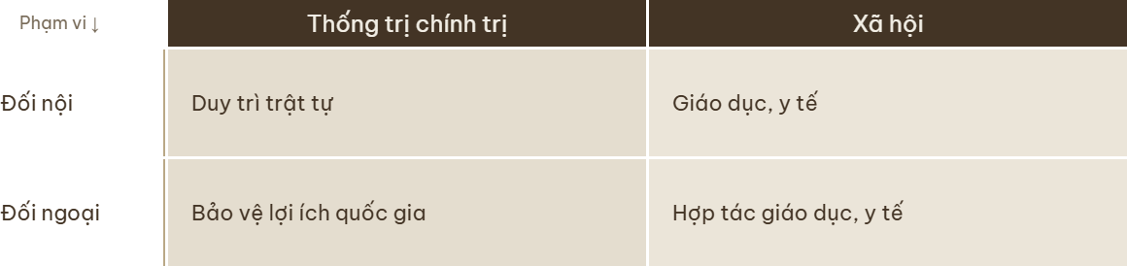
Notes:
SLIDE 07 | Ma trận chức năng
75 giây (mục tiêu diễn tập)
NHẮC NHANH: Đọc cột: chính trị / xã hội. Đọc hàng: đối nội / đối ngoại. Hai tiêu chí cùng áp dụng.
LỜI THUYẾT TRÌNH:
Ma trận này kết hợp hai cách phân loại chức năng của nhà nước. Đọc theo cột, tiêu chí là bản chất hoạt động: chức năng thống trị chính trị và chức năng xã hội. Đọc theo hàng, tiêu chí là phạm vi hoạt động: đối nội và đối ngoại.
Chức năng thống trị chính trị gắn với việc sử dụng bộ máy, chính sách và pháp luật để duy trì trật tự theo lợi ích của giai cấp thống trị. Chức năng xã hội gắn với việc tổ chức những công việc chung để duy trì điều kiện tồn tại của xã hội.
Các ô trên slide là ví dụ minh họa để hình dung sự giao nhau. Chẳng hạn, tổ chức giáo dục và y tế trong nước thuộc phạm vi đối nội và có nội dung xã hội. Hợp tác giáo dục hoặc y tế với bên ngoài thuộc phạm vi đối ngoại, nhưng vẫn có nội dung xã hội.
Điểm cần nhớ là đây không phải bốn loại chức năng hoàn toàn tách biệt, loại trừ nhau. Một hoạt động có thể được nhìn đồng thời theo cả hai tiêu chí; nội dung chính trị và xã hội cũng có thể đan xen. Chúng ta dùng ma trận để phân tích, không dùng nó để đóng mỗi hoạt động vào duy nhất một ô.
CHUYỂN SLIDE: Trước hết, chúng ta xem kỹ hơn quan hệ giữa chức năng thống trị chính trị và chức năng xã hội.
ĐIỂM CẦN HIỂU: 'Duy trì trật tự' và 'bảo vệ lợi ích quốc gia' trong các ô chỉ là ví dụ. Không suy rằng mọi hoạt động đối nội chỉ có nội dung chính trị, hay mọi hoạt động đối ngoại đều chỉ bảo vệ lợi ích giai cấp.
TRÁNH NHẦM: Không đọc bốn ô như bốn chức năng độc lập. Hai trục không đồng nghĩa với nhau.
ĐỐI CHIẾU: DOCX nguồn, mục 2.5; kế hoạch slide 7

Slide 8


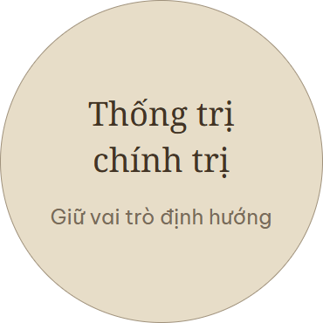
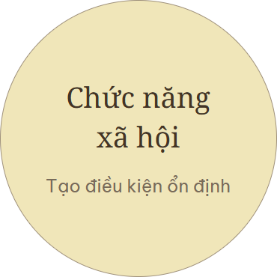
Notes:
SLIDE 08 | Quan hệ giữa chính trị và xã hội
60 giây (mục tiêu diễn tập)
NHẮC NHANH: Chính trị giữ vai trò định hướng ↔ xã hội duy trì điều kiện tồn tại và ổn định.
LỜI THUYẾT TRÌNH:
Một câu hỏi thường gặp là: nếu nhà nước có bản chất giai cấp, vì sao nhà nước vẫn thực hiện chức năng xã hội? Theo tài liệu, để duy trì trật tự và điều kiện tồn tại của xã hội, nhà nước phải tổ chức những công việc chung như giao thông, y tế, giáo dục và môi trường.
Hai vòng tròn trên slide thể hiện quan hệ hữu cơ giữa hai chức năng. Chức năng thống trị chính trị giữ vai trò định hướng, còn việc thực hiện chức năng xã hội tạo điều kiện cho sự tồn tại và ổn định của nhà nước.
Có thể lấy ví dụ minh họa từ chính nhóm công việc trong tài liệu: tổ chức giao thông và y tế giúp đời sống xã hội được duy trì, đồng thời tạo điều kiện cho bộ máy nhà nước thực hiện hoạt động quản lý. Ví dụ này giúp hình dung mối liên hệ, không phải một trường hợp chính sách cụ thể.
Vì vậy, chúng ta không tách hai chức năng thành hai phần không liên quan, và cũng không kết luận rằng việc thực hiện chức năng xã hội làm mất đi bản chất giai cấp của nhà nước.
CHUYỂN SLIDE: Đó là phân loại theo bản chất hoạt động. Tiếp theo, chúng ta chuyển sang phạm vi: đối nội và đối ngoại.
ĐIỂM CẦN HIỂU: Mũi tên hai chiều diễn tả sự gắn bó giữa hai chức năng; không phủ nhận vai trò định hướng của chức năng thống trị chính trị mà tài liệu đã nêu.
TRÁNH NHẦM: Không nói hai chức năng đối lập tuyệt đối, hoặc nói thực hiện công việc xã hội chứng minh nhà nước hoàn toàn trung lập.
ĐỐI CHIẾU: DOCX nguồn, mục 2.5 và câu hỏi phản biện Q1; kế hoạch slide 8

Slide 9

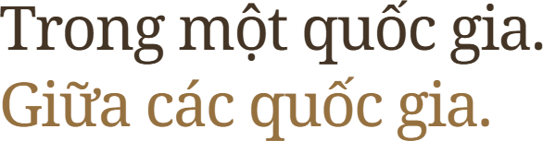
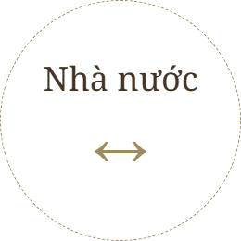
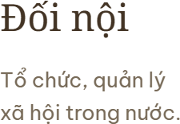
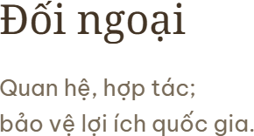
Notes:
SLIDE 09 | Đối nội và đối ngoại
60 giây (mục tiêu diễn tập)
NHẮC NHANH: Trong nước: tổ chức, quản lý. Bên ngoài: quan hệ, hợp tác, bảo vệ lợi ích. Hai mặt tác động qua lại.
LỜI THUYẾT TRÌNH:
Nếu xét theo phạm vi hoạt động, nhà nước có chức năng đối nội và đối ngoại. Đối nội là tổ chức và quản lý các lĩnh vực trong nước như chính trị, kinh tế, xã hội, y tế, giáo dục và văn hóa.
Đối ngoại là thực hiện quan hệ với các chủ thể bên ngoài, bảo vệ lợi ích quốc gia và tham gia trao đổi, hợp tác quốc tế. Như vậy, đối ngoại không chỉ là một hoạt động đơn lẻ mà là một phạm vi hoạt động của nhà nước.
Hai mặt này tác động qua lại. Để hình dung, có thể dùng ví dụ giả định: năng lực tổ chức giáo dục trong nước tạo điều kiện tham gia hợp tác giáo dục quốc tế; kết quả hợp tác lại có thể hỗ trợ hoạt động giáo dục trong nước.
Sự phân định giữa các chức năng vì thế chỉ có tính tương đối. Cũng cần nhớ rằng đối nội và đối ngoại là tiêu chí về phạm vi; chúng không đồng nghĩa với thống trị chính trị và xã hội là tiêu chí về bản chất hoạt động.
CHUYỂN SLIDE: Sau nguồn gốc, bản chất và cách vận hành, chúng ta chuyển sang sự biến đổi của các kiểu nhà nước trong lịch sử.
ĐIỂM CẦN HIỂU: Ví dụ giáo dục chỉ dùng để diễn giải mối quan hệ hai chiều. Không giới hạn đối nội ở giáo dục hoặc giới hạn đối ngoại ở hợp tác giáo dục.
TRÁNH NHẦM: Không ghép đối nội = chính trị và đối ngoại = xã hội.
ĐỐI CHIẾU: DOCX nguồn, mục 2.5; kế hoạch slide 9

Slide 10






Notes:
SLIDE 10 | Các kiểu nhà nước
75 giây (mục tiêu diễn tập)
NHẮC NHANH: Chủ nô → phong kiến → tư sản → vô sản; tiêu chí là cơ sở giai cấp và điều kiện kinh tế - xã hội.
LỜI THUYẾT TRÌNH:
Theo cách phân loại trong tài liệu, các kiểu nhà nước được trình bày gồm nhà nước chủ nô, phong kiến, tư sản và vô sản. Điểm phân biệt giữa các kiểu nằm chủ yếu ở cơ sở giai cấp và điều kiện kinh tế - xã hội.
Vì vậy, khi nói đến kiểu nhà nước, chúng ta không chỉ hỏi bộ máy mang tên gì hay có hình dáng tổ chức ra sao. Câu hỏi quan trọng là kiểu nhà nước đó gắn với cơ sở giai cấp và điều kiện lịch sử nào.
Bốn mốc trên slide là khung phân loại của giáo trình. Không nên hiểu thành một lịch trình bắt buộc mà mọi quốc gia đều trải qua đầy đủ và giống nhau.
Riêng phần nhà nước vô sản, DOCX nguồn còn nhấn mạnh ba ý cần nói thêm: liên minh với các lực lượng lao động; thực hiện chức năng tổ chức, xây dựng xã hội mới đồng thời với chức năng trấn áp lực lượng chống đối; và hướng tới phát triển dân chủ. Đây là nội dung quan trọng mà chỉ đọc tên 'vô sản' trên slide sẽ chưa truyền đạt đủ.
Tóm lại, 'kiểu' nói về cơ sở giai cấp và điều kiện kinh tế - xã hội. Cách tổ chức, thực hiện quyền lực thuộc một khái niệm khác: hình thức nhà nước.
CHUYỂN SLIDE: Chính sự khác nhau đó dẫn chúng ta sang slide tiếp theo: cùng một kiểu có thể có nhiều hình thức hay không?
ĐIỂM CẦN HIỂU: Các nội dung về nhà nước vô sản được bổ sung từ chính mục 2.6 của DOCX. Bài nói không tự mở rộng thành một hệ thống chi tiết về từng kiểu khi tài liệu nguồn chưa triển khai.
TRÁNH NHẦM: Không khẳng định mọi quốc gia bắt buộc đi qua đủ bốn kiểu, và không thu hẹp nhà nước vô sản vào riêng hoạt động trấn áp.
ĐỐI CHIẾU: DOCX nguồn, mục 2.6; kế hoạch slide 10

Slide 11

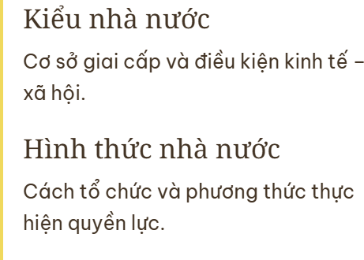
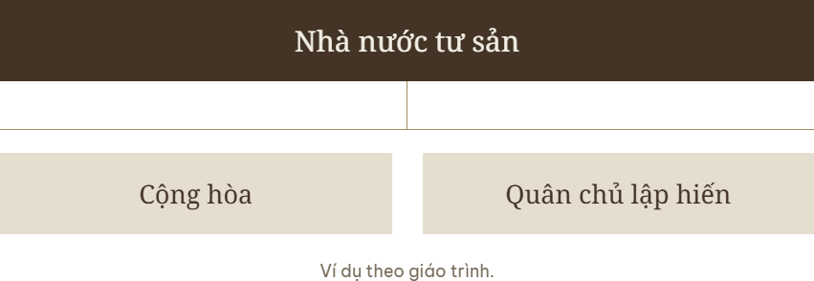
Notes:
SLIDE 11 | Kiểu khác hình thức
60 giây (mục tiêu diễn tập)
NHẮC NHANH: Kiểu = cơ sở giai cấp, điều kiện kinh tế - xã hội. Hình thức = tổ chức, thực hiện quyền lực.
LỜI THUYẾT TRÌNH:
Ở phần này, chúng ta cần phân biệt hai khái niệm dễ nhầm. Kiểu nhà nước nhấn mạnh cơ sở giai cấp và điều kiện kinh tế - xã hội. Hình thức nhà nước nhấn mạnh cách tổ chức và phương thức thực hiện quyền lực.
Cây phân nhánh trên slide minh họa một trường hợp theo tài liệu: trong kiểu nhà nước tư sản có thể có các dạng cộng hòa hoặc quân chủ lập hiến. Như vậy, cùng một kiểu không có nghĩa mọi nhà nước phải có một hình thức tổ chức giống nhau.
DOCX còn nêu các ví dụ khác: ở xã hội chủ nô có quân chủ và các dạng cộng hòa; ở phong kiến có tập quyền và phân quyền. Những ví dụ này giúp hình dung tính đa dạng của cách tổ chức quyền lực theo bối cảnh lịch sử, tương quan lực lượng, văn hóa và truyền thống.
Chúng ta không cần biến các ví dụ thành một danh sách dài. Câu chốt cần nhớ là: kiểu nhà nước và hình thức nhà nước không đồng nghĩa; một kiểu có thể biểu hiện bằng nhiều hình thức.
CHUYỂN SLIDE: Từ những khái niệm chung đó, tài liệu chuyển sang liên hệ xây dựng nhà nước ở Việt Nam.
ĐIỂM CẦN HIỂU: Cây trên slide là một ví dụ để phân biệt khái niệm, không phải sơ đồ đầy đủ mọi hình thức nhà nước. Quân chủ/cộng hòa và tập quyền/phân quyền là những cách nhìn về tổ chức quyền lực được DOCX sử dụng làm ví dụ.
TRÁNH NHẦM: Không dùng 'tư sản' và 'cộng hòa' như hai tên thay thế cho cùng một khái niệm.
ĐỐI CHIẾU: DOCX nguồn, mục 2.6 và câu hỏi phản biện Q3; kế hoạch slide 11

Slide 12

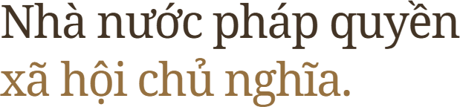
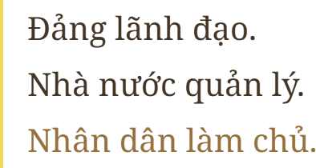




Notes:
SLIDE 12 | Việt Nam - theo giáo trình 2019
75 giây (mục tiêu diễn tập)
NHẮC NHANH: Đảng lãnh đạo - Nhà nước quản lý - Nhân dân làm chủ; dân chủ, pháp quyền và các trọng tâm quản trị.
LỜI THUYẾT TRÌNH:
Phần liên hệ Việt Nam được trình bày theo giáo trình năm 2019, đúng phạm vi của tài liệu nhóm sử dụng. Nội dung tập trung vào định hướng xây dựng Nhà nước pháp quyền xã hội chủ nghĩa.
Ba vế bên trái slide là nguyên tắc được tài liệu nhấn mạnh: Đảng lãnh đạo, Nhà nước quản lý, nhân dân làm chủ. Khi trình bày, chúng ta cần nói đủ cả ba vế để giữ đúng cấu trúc ý của tài liệu.
Bên phải là các trọng tâm: dân chủ và pháp quyền; cải cách hành chính, tinh gọn bộ máy; công khai, minh bạch; phòng, chống tham nhũng và lãng phí. Có thể diễn giải ngắn rằng đây là những phương diện tài liệu đặt ra khi bàn về tổ chức và hoạt động quản lý nhà nước.
Slide này là phần liên hệ của nội dung lý luận, không phải bản báo cáo đánh giá kết quả thực hiện từng trọng tâm. Nhóm cũng không dùng các ý từ giáo trình 2019 để khẳng định một chính sách hoặc một quy định pháp luật hiện hành khi chưa có nguồn cập nhật.
Điểm cần ghi nhớ là: giữ đúng nguyên tắc và các trọng tâm trong tài liệu, đồng thời nêu rõ mốc giáo trình năm 2019.
CHUYỂN SLIDE: Đến đây, chúng ta đã đi hết mạch bài. Nhóm xin tổng kết lại bằng năm từ khóa.
ĐIỂM CẦN HIỂU: Nhãn 'theo giáo trình 2019' xác định mốc nguồn. Nếu có câu hỏi về chính sách hiện thời, tách câu hỏi đó khỏi phạm vi bài và chỉ trả lời khi có nguồn đã kiểm chứng.
TRÁNH NHẦM: Không biến định hướng trong tài liệu thành khẳng định rằng mọi mục tiêu đã được hoàn thành.
ĐỐI CHIẾU: DOCX nguồn, mục 2.7; kế hoạch slide 12

Slide 13


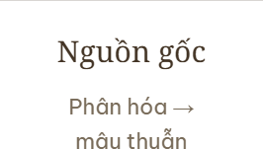
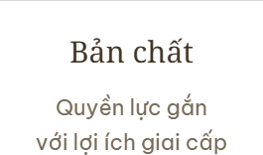
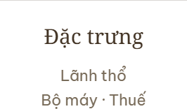
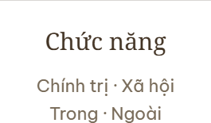
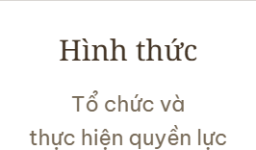
Notes:
SLIDE 13 | Kết luận - năm từ khóa
45 giây (mục tiêu diễn tập)
NHẮC NHANH: Nguồn gốc - bản chất - đặc trưng - chức năng - kiểu và hình thức.
LỜI THUYẾT TRÌNH:
Bài hôm nay có thể nhớ bằng năm từ khóa. Nguồn gốc: phân hóa giai cấp và mâu thuẫn không thể điều hòa gắn với sự xuất hiện của nhà nước. Bản chất: quyền lực nhà nước gắn với lợi ích giai cấp.
Đặc trưng: quản lý dân cư theo lãnh thổ, bộ máy quyền lực công cộng chuyên nghiệp và thuế khóa. Chức năng: hai cách phân loại song song, gồm thống trị chính trị với xã hội, và đối nội với đối ngoại.
Cuối cùng là kiểu và hình thức. Kiểu nhấn mạnh cơ sở giai cấp và điều kiện kinh tế - xã hội; hình thức nhấn mạnh cách tổ chức và thực hiện quyền lực. Dù thẻ cuối trên slide viết gọn là 'Hình thức', chúng ta cần nhắc đủ cả hai khái niệm để khép lại toàn bộ mạch bài.
CHUYỂN SLIDE: Nhóm xin cảm ơn thầy cô và các bạn. Sau đây là hai câu hỏi để cùng trao đổi.
ĐIỂM CẦN HIỂU: Năm thẻ là khung nhớ nhanh, không thay thế nội dung phân tích. Phần kiểu nhà nước vẫn phải được nhắc trong kết luận dù nhãn thẻ cuối đang rút gọn.
TRÁNH NHẦM: Không kết bài chỉ bằng việc đọc tên năm thẻ; mỗi thẻ cần một câu chốt.
ĐỐI CHIẾU: DOCX nguồn, mục 1, 2 và kế hoạch slide 13

Slide 14


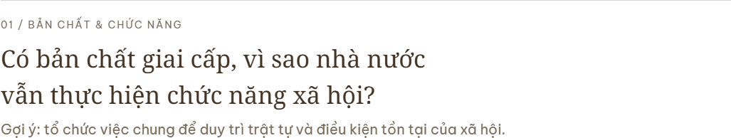

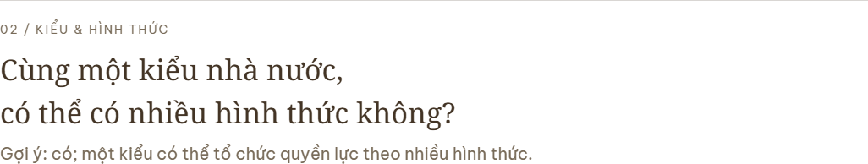
Notes:
SLIDE 14 | Thảo luận và phản biện
Hỏi đáp: tùy thời gian lớp
NHẮC NHANH: Câu 1: giai cấp và chức năng xã hội. Câu 2: kiểu và hình thức. Trả lời theo tiêu chí, rồi nêu ví dụ.
LỜI THUYẾT TRÌNH:
Nhóm xin mời thầy cô và các bạn cùng trao đổi hai câu hỏi. Câu thứ nhất: nếu nhà nước có bản chất giai cấp, vì sao nhà nước vẫn thực hiện chức năng xã hội? Câu thứ hai: cùng một kiểu nhà nước có thể có nhiều hình thức hay không?
Nếu cần gợi ý cho câu thứ nhất, chúng ta quay lại quan hệ hữu cơ giữa hai chức năng. Để duy trì trật tự và điều kiện tồn tại của xã hội, nhà nước phải tổ chức các công việc chung. Chức năng thống trị chính trị giữ vai trò định hướng, còn chức năng xã hội tạo điều kiện cho sự tồn tại và ổn định của nhà nước. Hai ý này không mâu thuẫn với luận điểm về bản chất giai cấp.
Với câu thứ hai, câu trả lời là có. Kiểu nhà nước xét cơ sở giai cấp và điều kiện kinh tế - xã hội, còn hình thức xét cách tổ chức, thực hiện quyền lực. Ví dụ theo tài liệu là kiểu nhà nước tư sản có thể có các dạng cộng hòa hoặc quân chủ lập hiến.
Khi có ý kiến phản biện, nhóm sẽ xác định câu hỏi đang thuộc nguồn gốc, bản chất, đặc trưng, chức năng hay kiểu và hình thức, rồi trả lời theo đúng tiêu chí đó. Nhóm xin cảm ơn các câu hỏi và góp ý.
CHUYỂN SLIDE: Sau phần trao đổi: cảm ơn thầy cô và các bạn đã lắng nghe và góp ý cho nhóm 7.
ĐIỂM CẦN HIỂU: Lúc trình bày thật, đọc câu hỏi rồi dành khoảng dừng để người nghe trả lời. Phần đáp án trong kịch bản là nội dung chuẩn bị, không cần đọc ngay toàn bộ.
TRÁNH NHẦM: Không đọc đáp án ngay sau câu hỏi nếu đang mời cả lớp thảo luận.
ĐỐI CHIẾU: DOCX nguồn, mục 7, câu hỏi Q1-Q4; kế hoạch slide 14
CÂU HỎI DỰ PHÒNG - CHỈ DÙNG KHI ĐƯỢC HỎI:
Ba đặc trưng khác chức năng nhà nước thế nào?
Đặc trưng là những dấu hiệu cấu trúc giúp nhận diện nhà nước: lãnh thổ, bộ máy quyền lực công cộng chuyên nghiệp, thuế khóa. Chức năng là những phương diện hoạt động nhà nước thực hiện. Ví dụ giáo dục là một hoạt động của chức năng xã hội, không phải một đặc trưng cấu trúc.
Vì sao không phải mọi xung đột đều dẫn đến nhà nước?
Theo logic DOCX, luận điểm về nguồn gốc gắn với những điều kiện kinh tế - xã hội nhất định, sự phân hóa thành các giai cấp đối lập và mâu thuẫn giai cấp không thể điều hòa bằng cơ chế tự quản cũ. Không rút gọn thành 'có bất đồng là có nhà nước'.
Độc lập tương đối có phủ nhận bản chất giai cấp không?
Không. DOCX nêu khả năng bộ máy có mức độ độc lập tương đối ở một số thời kỳ khi tương quan lực lượng giữa các giai cấp gần cân bằng. Tính tương đối và điều kiện lịch sử phải được giữ lại; không đổi thành sự độc lập tuyệt đối khỏi quan hệ giai cấp.
Có phải mọi quốc gia đều đi qua đủ bốn kiểu nhà nước?
Slide dùng khung phân loại của giáo trình theo cơ sở giai cấp và điều kiện kinh tế - xã hội. Bài trình bày không khẳng định mọi quốc gia đều trải qua một lịch trình giống nhau và bắt buộc đi qua đủ bốn kiểu.
Có thể coi đối nội là chính trị và đối ngoại là xã hội không?
Không. Đối nội/đối ngoại là phạm vi hoạt động; thống trị chính trị/xã hội là bản chất hoạt động. Một hoạt động có thể được nhìn theo cả hai tiêu chí, và nội dung chính trị với xã hội có thể đan xen.

